Slide 1
عنوان پایان نامه:ظرفیت باتری لیتیم-یون در وسایل نقلیه الکتریکی با سیستم استنتاج نورو-فازی آداپتیو
استاد راهنما:
دانشجو:
تاریخ دفاع:

Slide 2
عنوان
یک شاخص جدید ظرفیت باتری برای باتری لیتیم-یون به کار گرفته شده در وسایل نقلیه الکتریکی با استفاده از سیستم استنتاج نورو-فازی آداپتیو
فهرست
مقدمه
ویژگی‌های باتری لیتیم-یون
مدل سازی سواک لیتیم-یون با استفاده از انفیس
مجموعه داده‌ها
فهمیدن مدل
نتیجه گیری
نتیجه گیری
فهمیدن مدل
مجموعه داده ها
مدل سازی
ویژگی باتری
مقدمه

Slide 3
فصل اول
مقدمه
1/35
نتیجه گیری
فهمیدن مدل
مجموعه داده ها
مدل سازی
ویژگی باتری
مقدمه

Slide 4
در حال حاضر و در آینده قابل پیش‌بینی، باتری‌ها به عنوان منبع انرژی برای وسایل نقلیه الکتریکی مدرن (EVs)، شامل باتری EV (BEV)، هیبرید EV (HEV) و پیل سوختی EV (FCEV) مورد توافق هستند. این باتری‌های زیست پذیرEV شامل یک شیر تنظیم کننده اسید می­باشند (VRLA) و شامل نیکل-کادمیوم، نیکل-روی، هیبرید فلزی-نیکل، روی/هوا، آلومینیوم/هوا، سدیم/گوگرد، سدیم/ نیکل کلرید، لیتیم-پلیمر و لیتیم-یون می‌باشند.
2/35
نتیجه گیری
فهمیدن مدل
مجموعه داده ها
مدل سازی
ویژگی باتری
مقدمه

Slide 5
باطریVRLA برای عملکرد پایینEV ها به دلیل سودمندی هزینه به طور گسترده‌ای مورد پذیرش قرار گرفته است؛ باطری هیبرید فلزی-نیکل برای عملکرد متوسطEV ها به دلیل انرژی مشخص خوب آن و توان مشخص خوب آن جذاب می باشد؛ و باتری لیتیم-یون برای عملکرد بالایEV ها مورد پذیرش قرار گرفته است زیراکه انرژی مشخص عالی و توان مشخص عالی را فراهم می‌آورد.
3/35
نتیجه گیری
فهمیدن مدل
مجموعه داده ها
مدل سازی
ویژگی باتری
مقدمه

Slide 6
اخیراً، دیدگاه مدلسازیANN با شامل کردن فازی-لاجیک گسترده‌تر شده است، بنابراین استفاده از یک مدل سازی سیستم استنتاج نورو-فازی آداپتیو (انفیس) برای تخمین ظرفیت باتری هیبرید فلزی-نیکل به کار گرفته شده است. این دیدگاه به درستی می‌تواند حالت ظرفیت در دسترس (سواک) مربوط به باتری هیبرید فلزی-نیکل را تخمین بزند، سواک به بی آرسی نرمالایز شده به وسیلهBAC نسبت داده می‌شود.
4/35
نتیجه گیری
فهمیدن مدل
مجموعه داده ها
مدل سازی
ویژگی باتری
مقدمه

Slide 7
فصل دوم
ویژگی‌های باتری لیتیم-یون
5/35
نتیجه گیری
فهمیدن مدل
مجموعه داده ها
مدل سازی
ویژگی باتری
مقدمه

Slide 8
باطری لیتیم-یون از مواد درج شده کربن لیتیاد (Li_{x}C) برای الکترود منفی به جای لیتیم فلزی استفاده می‌کند، اکسید درج شده فلز گذر لیتیاد (Li_{1-x}M_{y}O_{z}) برای الکترود مثبت و یک محلول ارگانیک آبی یا یک پلیمر جامد برای الکترولیت استفاده می‌شود. یون‌های لیتیم از طریق الکترولیت بین الکتردهای مثبت و منفی در حین تخلیه و شارژ عبور می‌کنند. واکنش‌های الکتروشیمی کلی به صورتLi_{x}C+Li_{1-x}M_{y}O_{z} ↔ C + LiM_{y}O_{z} توصیف شده‌اند.
6/35
نتیجه گیری
فهمیدن مدل
مجموعه داده ها
مدل سازی
ویژگی باتری
مقدمه

Slide 9
در زمان تخلیه، یون های لیتیم از الکترود منفی آزاد می‌شوند، از طریق الکترولیت عبور کرده و به الکترود مثبت می‌رسند. در زمان شارژ شدن، فرایند برعکس انجام می‌شود. مواد الکترود مثبت Li-xCoO، Li1-xNiO2 وLi1-xMn2O4 می‌باشند، که مزیت‌هایی از قبیل پایداری در هوا، ولتاژ بالا و قابلیت برگشت پذیری برای واکنش لیتیم دارد.
7/35
نتیجه گیری
فهمیدن مدل
مجموعه داده ها
مدل سازی
ویژگی باتری
مقدمه

Slide 10
نوع Li_{x}C/Li_{1-x}NiO₂، که به اختصارC/LiNiO₂ نوشته می‌شود و یا به سادگی نیکل بر پایه باتری لیتیم گفته می‌شود، عموماً دارای ولتاژ سل 4 وات، انرژی مشخص 120 W h/kg و توان مشخص 260 W/kg می‌باشد. نوع بر پایه کبالت انرژی مشخص بیشتری دارد ولی هزینه بالاتر دارد و نرخ خود-تخلیه آن بیشتر است. نوع بر پایه منگنز پایین‌ترین هزینه را دارد و انرژی خاص آن بین نوع کبالت و نوع نیکل می‌باشد. مزیت‌های عمومی باتری لیتیم-یون، دارا بودن بالاترین ولتاژ سل، انرژی مشخص عالی، امن ترین طراحی باطری‌های لیتیم و حلقه عمر طولانی می‌باشد.
8/35
نتیجه گیری
فهمیدن مدل
مجموعه داده ها
مدل سازی
ویژگی باتری
مقدمه

Slide 11
ازآنجایی‌که محدوده پیش راندنEV به شدت بهBAC بستگی دارد، تأثیرات مربوط به آن به دلیل پروفایل جریان تخلیه و دما بسیار ضروری می‌باشد. به جای استفاده از پروفایل‌های تخلیه جریان ثابت و یا پروفایل‌های جریان تخلیهEV ساده شده ، 4 تا پروفایل جریان تخلیه EV واقعی برای ارزیابی پذیرفته شده است. شکل 1 این 4 تا پروفایل را نشان می‌دهد.
9/35
نتیجه گیری
فهمیدن مدل
مجموعه داده ها
مدل سازی
ویژگی باتری
مقدمه

Slide 12
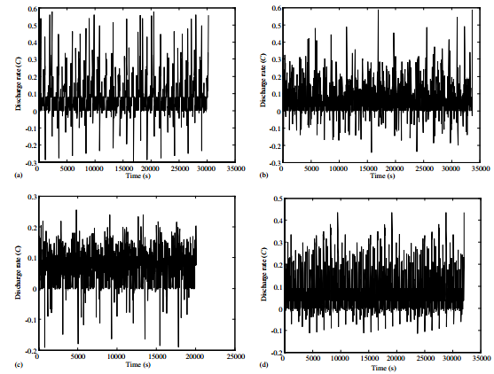
شکل 1: پروفایل جریان تخلیه­ EV در دمای 20 درجه سانتی­گراد: (a) ECE؛ (b) FUDS؛ (c) FHDS؛ (d) JM 10.15.
10/35
نتیجه گیری
فهمیدن مدل
مجموعه داده ها
مدل سازی
ویژگی باتری
مقدمه

Slide 13
براساس یک باتری لیتیم-یون تجاری در دسترس، شکل 2 تأثیر دما بر روی BAC آن را تحت پروفایل‌های جریان تخلیه واقعیEV نشان می‌دهد. این شکل نشان می‌دهد کهBAC به طور قابل ملاحظه‌ای با دما تغییر می‌کند. این حساسیت دمایی بسیار شدیدتر از باتری هیبرید فلزی-نیکل می‌باشد، به این معنی که استفاده از دمای آنی به عنوان یک ورودی مدل برای باتری هیبرید فلزی-نیکل در مدل سازی باتری لیتیم-یون کافی نمی‌باشد.
11/35
نتیجه گیری
فهمیدن مدل
مجموعه داده ها
مدل سازی
ویژگی باتری
مقدمه

Slide 14
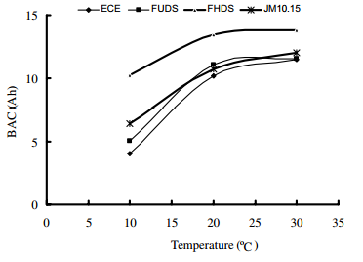
شکل 2: مقایسه BAC ها در دماهای مختلف و پروفایل­های مختلف جریان تخلیه­ EV.
12/35
نتیجه گیری
فهمیدن مدل
مجموعه داده ها
مدل سازی
ویژگی باتری
مقدمه

Slide 15
جدول 1: مقایسهBAC ها در پروفایل های مختلف جریان تخلیهEV در دمای 20 درجه سانتی گراد.
13/35
نتیجه گیری
فهمیدن مدل
مجموعه داده ها
مدل سازی
ویژگی باتری
مقدمه

Slide 16
فصل سوم
مدل سازی سواک لیتیم-یون با استفاده از انفیس
14/35
نتیجه گیری
فهمیدن مدل
مجموعه داده ها
مدل سازی
ویژگی باتری
مقدمه

Slide 17
معماری پایه انفیس
شکل 3 معماری پایه انفیس را نشان می‌دهد به‌طوری‌که دو تا ورودی و یک خروجی وجود دارد. در این شکل، یک حلقه یک گره ثابت را نشان می‌دهد، در حالی که یک مربع یک گره آداپتیو را نشان می‌دهد. پارامترهای ورودی x وy می‌باشند. در لایة اول، همه گره ها از نوع گره‌های آداپتیو هستند. خروجی این لایه درجات عضویت فازی ورودی‌ها می‌باشند، در لایة دوم، گره ها از نوع گره‌های ثابت می‌باشند. با حرفM نام‌گذاری شده‌اند، و نشان می‌دهند که آن‌ها مانند یک ضرب کننده ساده عمل می‌کنند. خروجی‌های این لایه، به اصطلاح، قدرت پرتاب قوانین می‌باشند.
15/35
نتیجه گیری
فهمیدن مدل
مجموعه داده ها
مدل سازی
ویژگی باتری
مقدمه

Slide 18
در لایه سوم، گره‌ها از نوع گره‌های ثابت می‌باشند. آن‌ها با حرفN نشان داده شده‌اند، و این نشان می‌دهد که آن‌ها نقش نرمالایز کردن برای قدرت‌های پرتاب از لایه قبلی بازی می‌کنند. خروجی‌های این لایه، به‌اصطلاح، قدرت‌های پرتاب نرمالایز شده می‌باشند. در لایه چهارم، گره‌ها از نوع گره‌های آداپتیو می‌باشند. خروجی هر گره در این لایه به سادگی حاصل ضرب قدرت پرتاب نرمالایز شده و چندجمله‌ای پارامترهای ورودیf(x,y) می‌باشد. در لایه پنجم، فقط یک گره ثابت وجود دارد که با حرف S نام‌گذاری شده است. این گره مجموعه همه سیگنال‌های ورودی را اجرا می‌کند، بنابراین خروجیz را تولید می‌کند.
16/35
نتیجه گیری
فهمیدن مدل
مجموعه داده ها
مدل سازی
ویژگی باتری
مقدمه

Slide 19
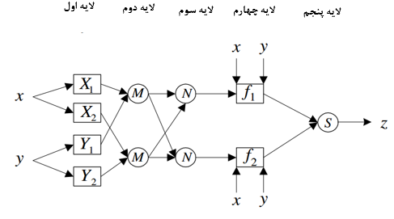
شکل 3: معماری انفیس پایه.
17/35
نتیجه گیری
فهمیدن مدل
مجموعه داده ها
مدل سازی
ویژگی باتری
مقدمه

Slide 20
دو تا لایه آداپتیو در معماری انفیس وجود دارد، به عبارت دیگر، لایه اول و لایه چهارم. در لایة اول، پارامترهای قابل تغییر، به اصطلاح، پارامترهای فرضی می‌باشند. در لایه چهارم، پارامترهای قابل تغییر، به اصطلاح، پارامترهای نتیجه‌بخش می‌باشند. وظیفه الگوریتم یادگیری این است که همة پارامترهای قابل تغییر را تنظیم کند تا خروجی انفیس را با داده‌های ورودی تطبیق کند.
18/35
نتیجه گیری
فهمیدن مدل
مجموعه داده ها
مدل سازی
ویژگی باتری
مقدمه

Slide 21
مدل سواک لیتیم-یون
نکته مهم برای مدل انفیس در تخمین بی آرسی باطری لیتیم-یون، انتخاب پارامترهای ورودی و خروجی می‌باشد. البته، پارامتر خروجی ظرفیت مطلوب باتری می‌باشد. این ظرفیت می‌تواند به وسیله سوک، بی آرسی یا سواک نشان داده شود. سواک واقعاً مقدار نرمالایز شده بی آرسی می‌باشد، به ‌عبارت‌دیگر نسبت بی آرسی بهBAC . برای کاربرد EV، سواک با یک مقدار واحد یا درصد نسبت به بی آرسی بر حسب W h یاJ ترجیح داده می‌شود. تعریف اصلی از سوک، نسبت مواد فعال باقی مانده به مواد فعال کل در درون باطری می‌باشد که می‌تواند واقعاً به انرژی الکتریکی از انرژی شیمیایی تبدیل شود.
19/35
نتیجه گیری
فهمیدن مدل
مجموعه داده ها
مدل سازی
ویژگی باتری
مقدمه

Slide 22
اگرچه پارامترهای شیمیایی باتری به طور مستقیم می‌توانند ویژگی‌ها و ظرفیت‌های باتری را توصیف کنند، ولی آن‌ها برای بودن به عنوان پارامترهای ورودی برای کاربردEV غیرعملی می‌باشند. از دیدگاه کاربرد EV، پارامترهای ورودی بایستی به آسانی قابل اندازه‌گیری و از لحاظ الکتریکی قابل نمایش باشند، از قبیل ولتاژ پایانه باتری، جریان تخلیه، ظرفیت و دمای تخلیه. قبلاً، ولتاژ پایانه آنی باتری به عنوان پارامتر ورودی برای تخمین بی آرسی انتخاب شده است.
20/35
نتیجه گیری
فهمیدن مدل
مجموعه داده ها
مدل سازی
ویژگی باتری
مقدمه

Slide 23
در هر حال، استفاده از این پارامتر عموماً شامل مسئله آشفتگی می‌شود. شکل 4 روابط بین ولتاژ پایانه آنی باطری و سواک تحت پروفایل‌های مختلف جریان تخلیهEV را در دمای 20 درجه سانتی‌گراد نشان می‌دهد. برای بهبود صحت تخمین و جلوگیری از مسئله آشفتگی، توزیع های ظرفیت تخلیه/احیا، به جای جریان تخلیه آنی به عنوان پارامترهای ورودی استفاده شده‌اند. همچنین، ازآنجایی‌که حساسیت دمایی باطری لیتیم-یون مهم می باشد، توزیع های دما به عنوان پارامترهای ورودی انتخاب شده‌اند.
21/35
نتیجه گیری
فهمیدن مدل
مجموعه داده ها
مدل سازی
ویژگی باتری
مقدمه

Slide 24
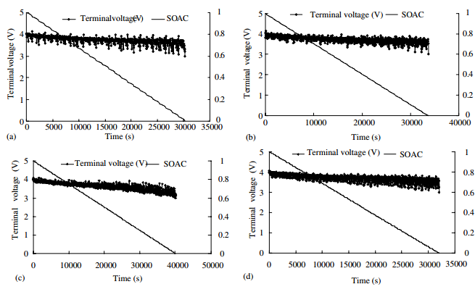
شکل 4: تاثیر ولتاژ پایانه­ باتری روی سواک در پروفایل­های مختلف جریان تخلیه­ EV در دمای 20 درجه سانتی­گراد: (a) ECE؛ (b) FUDS؛ (c) FHDS؛ (d) JM 10.15.
22/35
نتیجه گیری
فهمیدن مدل
مجموعه داده ها
مدل سازی
ویژگی باتری
مقدمه

Slide 25
شکل 5 مدل لیتیم-یون برای تخمین سواک با استفاده از انفیس را نشان می‌دهد. 7 تا پارامتر ورودی، شامل 4 تا توزیع های ظرفیت تخلیه شده، 1 ظرفیت احیا و 2 تا توزیع های دما، به متغیرهای زبانی فازیفای شده‌اند و باX_{i}^{k}(t) علامت گذاری شده‌اند، جایی که i=1,…7 وk=1,2 می‌باشد. خروجی مدل سواک مطلوب می‌باشد، که بین صفر و یک قرار دارد. بنابراین، تمام فرآیند می‌تواند به عنوان یک نگاشت غیرخطی از فضای ورودی دیده شود، که شامل توزیع های ظرفیت تخلیه شده/ احیا و توزیع های دما می‌باشد، و این نگاشت به فضای خروجی می‌باشد.
23/35
نتیجه گیری
فهمیدن مدل
مجموعه داده ها
مدل سازی
ویژگی باتری
مقدمه

Slide 26
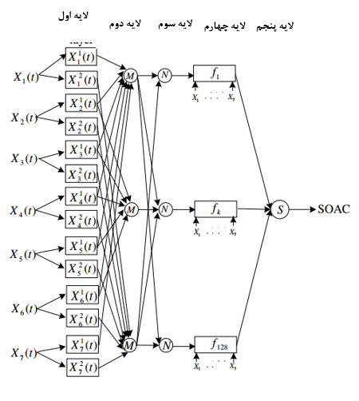
شکل 5: مدل لیتیم-یون برای تخمین سواک
24/35
نتیجه گیری
فهمیدن مدل
مجموعه داده ها
مدل سازی
ویژگی باتری
مقدمه

Slide 27
فصل چهارم
مجموعه داده ها
25/35
نتیجه گیری
فهمیدن مدل
مجموعه داده ها
مدل سازی
ویژگی باتری
مقدمه

Slide 28
مجموعه داده‌ها
یک باتری تجاری لیتیم-یون در دسترس برای آزمایش استفاده شده است. این باتری ولتاژ اسمی3.6 V و ظرفیت اسمی15 Ah و نرخ تخلیه 0.2C دارد. این ظرفیت اسمی صرفاً یک مقدار مرجع می‌باشد، زیراکه نرخ تخلیه واقعی در یکEV معمولاً خیلی بزرگ‌تر از0.2C می‌باشد. همچنان که قبلاً گفته شد، BAC به صورت مقدار الکتریسیته در حالت کاملاً شارژ شده می‌باشد که می‌تواند در یک پروفایل جریان تخلیه مشخص و در یک دمای مشخص آزاد شود تا زمانی که به ولتاژ برش مشخص شده3 V رسیده شود.
26/35
نتیجه گیری
فهمیدن مدل
مجموعه داده ها
مدل سازی
ویژگی باتری
مقدمه

Slide 29
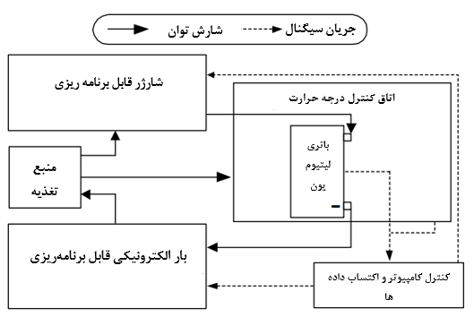
شکل 6: سیستم آزمایش باتری برای جمع آوری داده ها.
27/35
نتیجه گیری
فهمیدن مدل
مجموعه داده ها
مدل سازی
ویژگی باتری
مقدمه

Slide 30
فصل پنجم
فهمیدن مدل
28/35
نتیجه گیری
فهمیدن مدل
مجموعه داده ها
مدل سازی
ویژگی باتری
مقدمه

Slide 31
مدل سواک مطرح‌شده به آسانی می‌تواند به عنوان یک شاخص عملی بی آرسی با استفاده از میکرو- کنترلر کم‌هزینه فهمیده شود. شکل 10 نمودار مربوطه فهم را نشان می‌دهد. سخت‌افزار اصلی این شاخص یک میکرو- کنترلر می‌باشد، از قبیل اینتل 80C193، که شامل همه توابع مورد نیاز شامل تبدیلA/D یک قطعه میکرو-کامپیوتر می‌باشد. نرم‌افزار این شاخص عمدتاً شامل 3 تا جزء می‌باشد، به‌عبارت‌دیگر، واحد دسته‌بندی، واحد اتحاد و واحد انفیس.
29/35
نتیجه گیری
فهمیدن مدل
مجموعه داده ها
مدل سازی
ویژگی باتری
مقدمه

Slide 32
واحد دسته‌بندی جریان تخلیه را به 4 تا محدوده جریان از پیش تعریف‌شده دسته‌بندی می‌کند، برای اینکه جریان احیا را شناسایی کند و دما را به 2 تا محدوده از پیش تعریف شده دسته‌بندی کند. واحد اتحاد برای به‌انضمام درآوردن جریان‌های تخلیه/ احیا می‌باشد، بنابراین، برای تولید توزیع های ظرفیت تخلیه/ احیا می‌باشد. نهایتاً، واحد انفیس برای تخمین سواک به‌وسیلة مدل مطرح شده می‌باشد. مشخص است که مجموعه زبان جا داده شده در میکرو-کنترلر می‌تواند همه این توابع را بفهمد.
30/35
نتیجه گیری
فهمیدن مدل
مجموعه داده ها
مدل سازی
ویژگی باتری
مقدمه

Slide 33
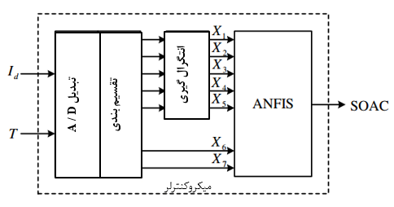
شکل 7: فهم مدل مطرح شده.
31/35
نتیجه گیری
فهمیدن مدل
مجموعه داده ها
مدل سازی
ویژگی باتری
مقدمه

Slide 34
فصل ششم
نتیجه گیری
32/35
نتیجه گیری
فهمیدن مدل
مجموعه داده ها
مدل سازی
ویژگی باتری
مقدمه

Slide 35
این مقاله یک مدل جدید سواک برای تخمین صحیح بی آرسی مربوط به یک باتری لیتیم-یون برایEV های مدرن را مطرح می‌کند. نکته مهم این است که این مدل از توزیع های ظرفیت تخلیه/ احیا و توزیع های دما به عنوان پارامترهای ورودی و سواک عنوان پارامتر خروجی استفاده می‌کند.
33/35
نتیجه گیری
فهمیدن مدل
مجموعه داده ها
مدل سازی
ویژگی باتری
مقدمه

Slide 36
علاوه بر این، پروفایل‌های جریان تخلیه واقعیEV برای فرمول بندی مدل مطرح شده استفاده شده‌اند. با مقایسه کردن سواک های به دست آمده از این مدل و سواک های واقعی به دست آمده در آزمایشات، مدل مطرح شده اعتبارسنجی شده است تا یک صحت بالاتری را فراهم آورد.
34/35
نتیجه گیری
فهمیدن مدل
مجموعه داده ها
مدل سازی
ویژگی باتری
مقدمه

Slide 37
پیشنهادات
لطفا سوالات و پیشنهادات خود را مطرح فرمائید.
35/35
پیشنهادات
فهمیدن مدل
مجموعه داده ها
مدل سازی
ویژگی باتری
مقدمه

Slide 38
با تشکر از توجه شما
نتیجه گیری
فهمیدن مدل
مجموعه داده ها
مدل سازی
ویژگی باتری
مقدمه

